Slide 1

TOÁN 3
Tập 2
Tuần 26
Bài 82: Nhân với số có một chữ số (có nhớ)– Tiết 2

Slide 2


Ấn để đến trang sách

Slide 3





Ong nhỏ và mật hoa
BẮT ĐẦU
Notes:
Click bắt đầu để chơi game

Slide 4



Tính nhẩm: 300 × 3 = ?
300 × 3 = 900
Notes:
Click bất kì để hiện đáp án
Click con ong bên phải để chuyển câu hỏi

Slide 5
Tính nhẩm: 400 × 2 = ?
400 × 2 = 800
Notes:
Click bất kì để hiện đáp án
Click con ong bên phải để chuyển câu hỏi

Slide 6

Ấn để đến trang sách

Slide 7




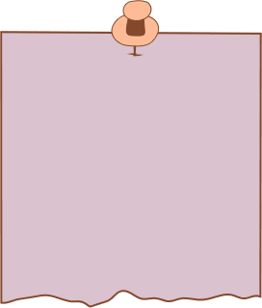
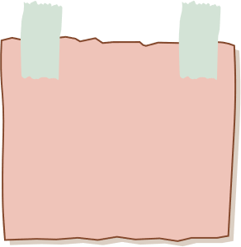
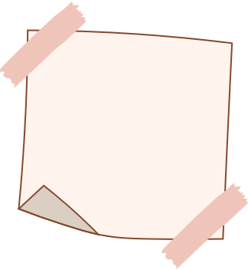



Bài 2: Đặt tính rồi tính
438
1 911
7 101
×
×
12 061
×
×
2
5
8
4
876
9 555
56 808
48 244

Slide 8

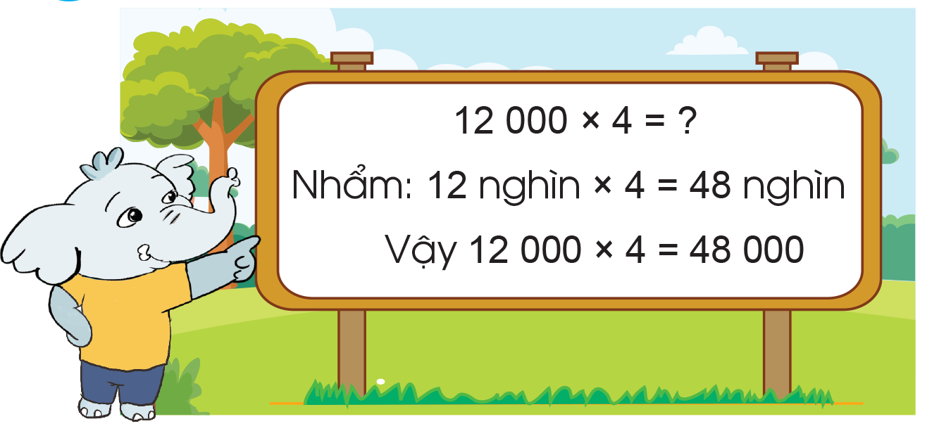



Bài 3: Tính nhẩm (theo mẫu):
6 000 x 5
21 000 x 3
= 30 000
= 63 000
9 000 x 8
= 72 000
16 000 x 4
= 64 000

Slide 9
Bài 3: Tính nhẩm (theo mẫu):
10 000 x 9
= 90 000
71 000 x 6
= 426 000
54 000 x 3
= 162 000

Slide 10

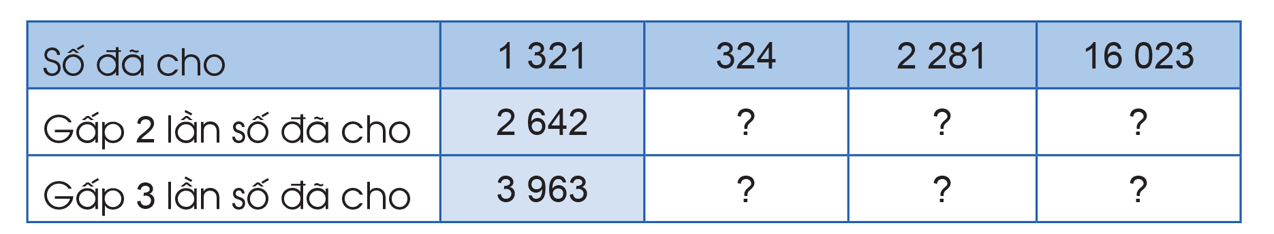

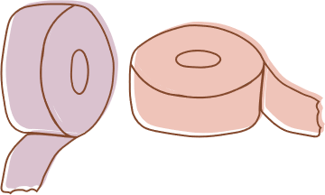
Bài 4: Số?
648
4 562
32 046
972
6 843
48 069

Slide 11

Ấn để đến trang sách

Slide 12

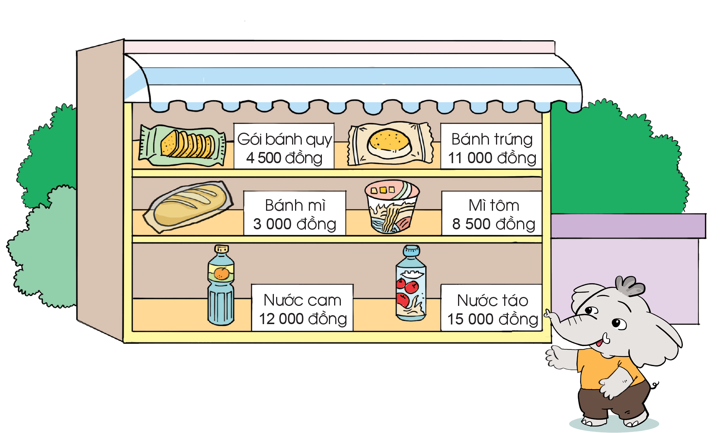
Bài 5: Chọn một mặt hàng em muốn mua ở bức tranh sau rồi tính xem nếu mua mặt hàng đó với số lượng là 5 thì cần trả bao nhiêu tiền.
Em muốn mua 5 chiếc bánh quy. Số tiền em phải trả là:
4 500 × 5 = 22 500 đồng

Slide 13


Các nhóm tìm một số tình huống trong thực tế liên quan đến phép nhân đã học rồi đố các nhóm còn lại.
Nhóm nào tìm được nhiều tình huống và trả lời đúng nhiều nhất thì thắng cuộc.
Chia lớp thành
4 nhóm.

Slide 14

Qua bài học hôm nay, các em biết thêm được điều gì?
Khi đặt tính và tính, em nhắn bạn cần lưu ý những gì?

Slide 15

HƯỚNG DẪN VỀ NHÀ
Ôn lại cách đặt tính rồi tính và tự nêu ví dụ về phép nhân số có nhiều chữ số với số có một chữ số trong phạm vi 100 000 và thực hiện tính toán.
Vận dụng kiến thức đã học để tìm thêm các tình huống thực tế liên quan đến phép nhân và trình bày lại vào vở, hôm sau chia sẻ với bạn.

Slide 16


Slide 17


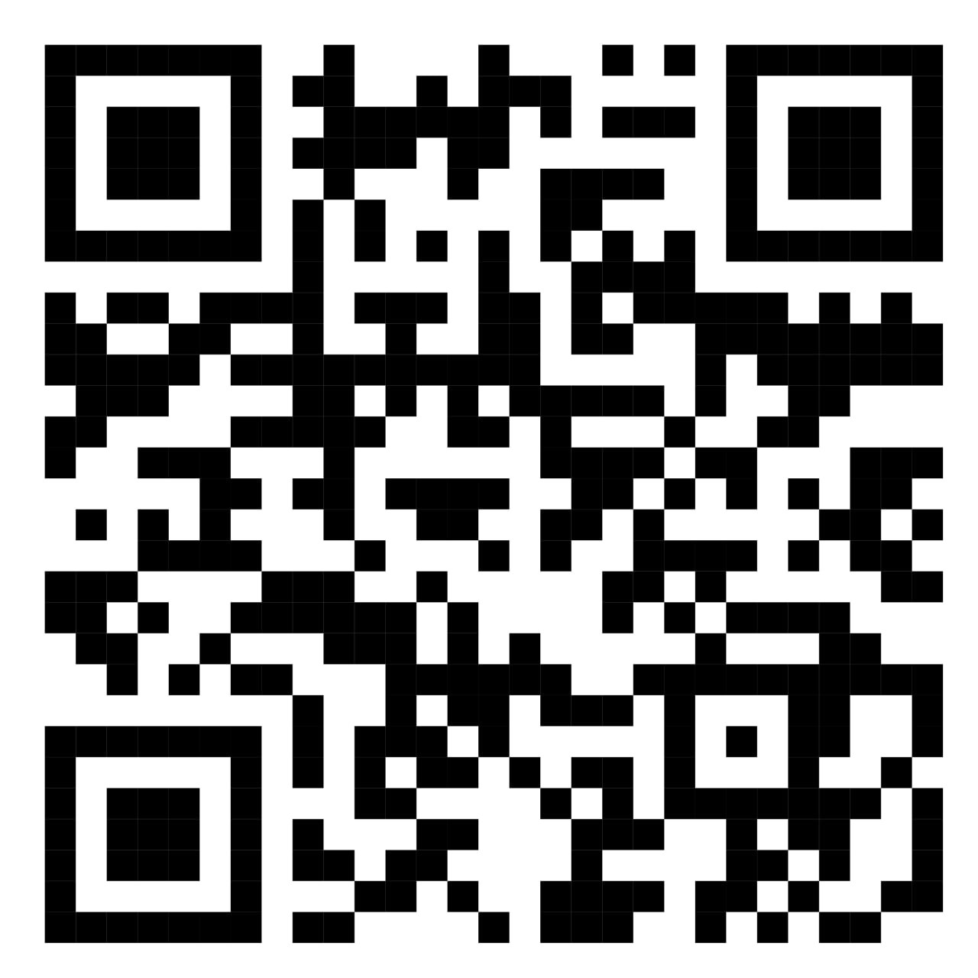
Để kết nối cộng đồng giáo viên và nhận thêm nhiều tài liệu giảng dạy,
mời quý thầy cô tham gia Group Facebook
theo đường link:
Hoc10 – Đồng hành cùng giáo viên tiểu học
Hoặc truy cập qua QR code

